Slide 1
Interazione Persona Computer
CookApp
Andrea Sghedoni
andrea.sghedoni4@studio.unibo.it
Alma Mater Studiorum - Università degli Studi di Bologna
Febbraio 2016 - A.A. 2015/2016
Notes:
*
‹#›

Slide 2
Indice
Cos’è CookApp?
Analisi etnografica
Mobile WebApp
Linee guida della progettazione
Wireframe
Homepage
Smartphone
Preparazione ricetta
Preparazione location evento
Discussioni
Testing
Conclusioni
Andrea Sghedoni andrea.sghedoni4@studio.unibo.it HCI - CookApp
Notes:
*
‹#›

Slide 3
Cos’è CookApp?
CookApp è un’applicazione software che opera nel tema culinario.
Deve essere intesa come una guida interattiva alla preparazione completa di un evento e/o di un pasto. Il software dovrà essere adattabile all’utente, alle sue competenze ed alla sua preferenze.
Lo scopo principale è accompagnare passo dopo passo l’utente in tutte le fasi della preparazione, dal reperimento degli ingredienti, alla preparazione della ricetta, fino all’allestimento della tavola e della location.
Andrea Sghedoni andrea.sghedoni4@studio.unibo.it HCI - CookApp
Notes:
*
‹#›

Slide 4
Analisi etnografica
Età: 16 - 60
Sesso: entrambi
Persone interessate al tema culinario
Persone che necessitano di cucinare e/o organizzare eventi
Minime competenze informatiche per accedere ai contenuti in rete
Nessuna competenza culinaria in particolare
Andrea Sghedoni andrea.sghedoni4@studio.unibo.it HCI - CookApp
Notes:
*
‹#›

Slide 5
Mobile WebApp
Disponibilità su qualsiasi tipo di device mobile
Tablet individuato come dispositivo ottimale per CookApp
Connessione 3G/4G come prerequisito fondamentale
Nessuna necessità di scaricare app da store
Andrea Sghedoni andrea.sghedoni4@studio.unibo.it HCI - CookApp
Notes:
*
‹#›

Slide 6
Linee guida della progettazione
Barra del menù esplicativa e sempre presente
Orientare l’utente all’interno di CookApp
Fornire filtri per minimizzare il tempo di ricerca del risultato atteso
Chiara organizzazione dei contenuti
Possibilità di tornare alla Homepage in qualsiasi momento
Minimizzare il carico della memoria dell’utente
Andrea Sghedoni andrea.sghedoni4@studio.unibo.it HCI - CookApp
Notes:
*
‹#›

Slide 7
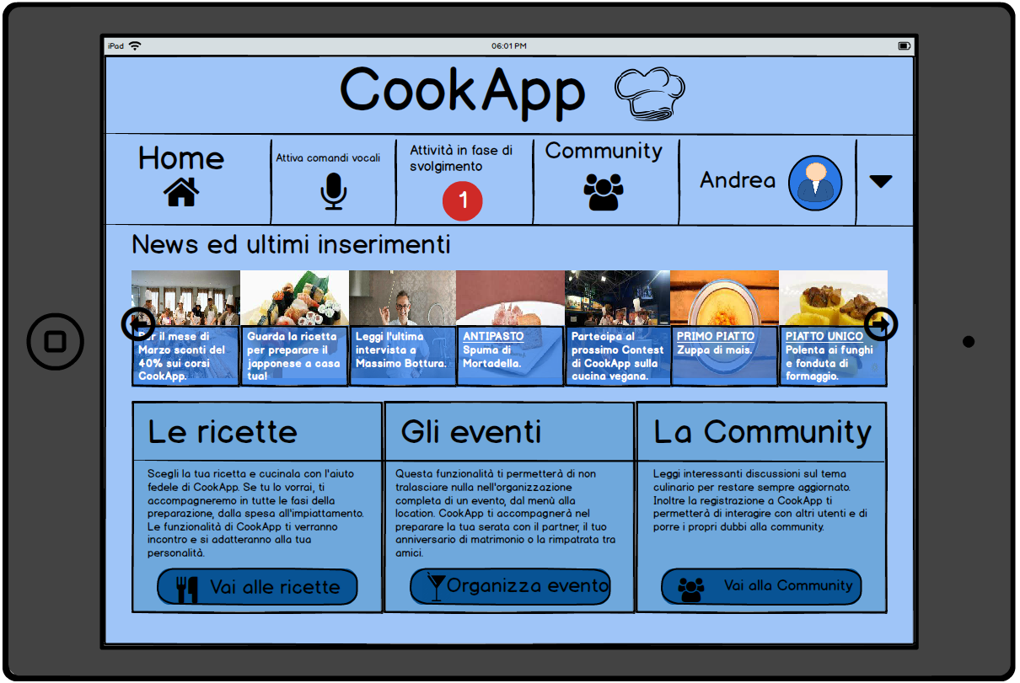
Wireframe Homepage
Andrea Sghedoni andrea.sghedoni4@studio.unibo.it HCI - CookApp
Notes:
*
‹#›

Slide 8
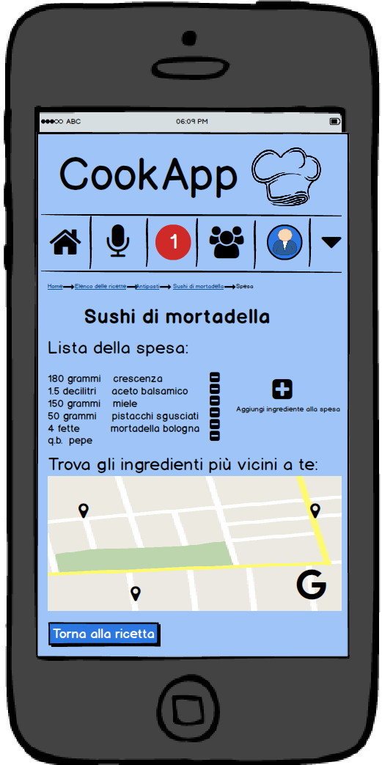
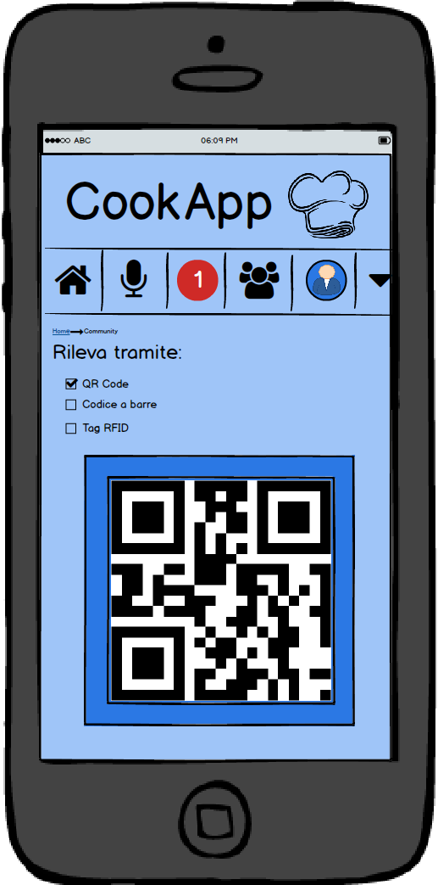
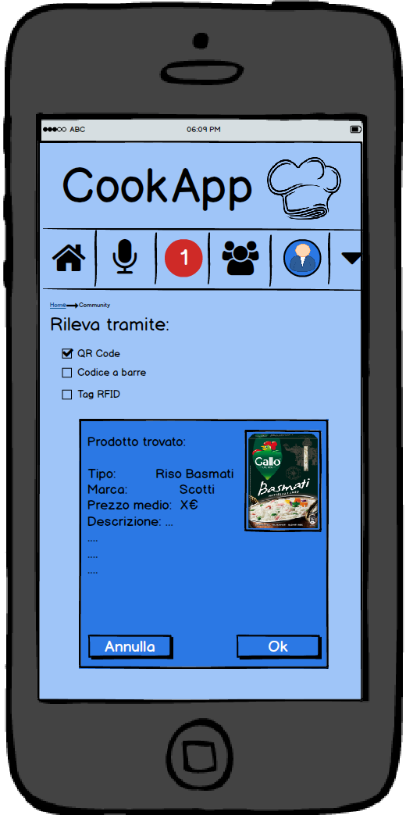
Wireframe Smartphone
Accompagnamento Spesa
Rilevazione QR Code prodotto
Risultato della rilevazione
Andrea Sghedoni andrea.sghedoni4@studio.unibo.it HCI - CookApp
Notes:
*
‹#›

Slide 9
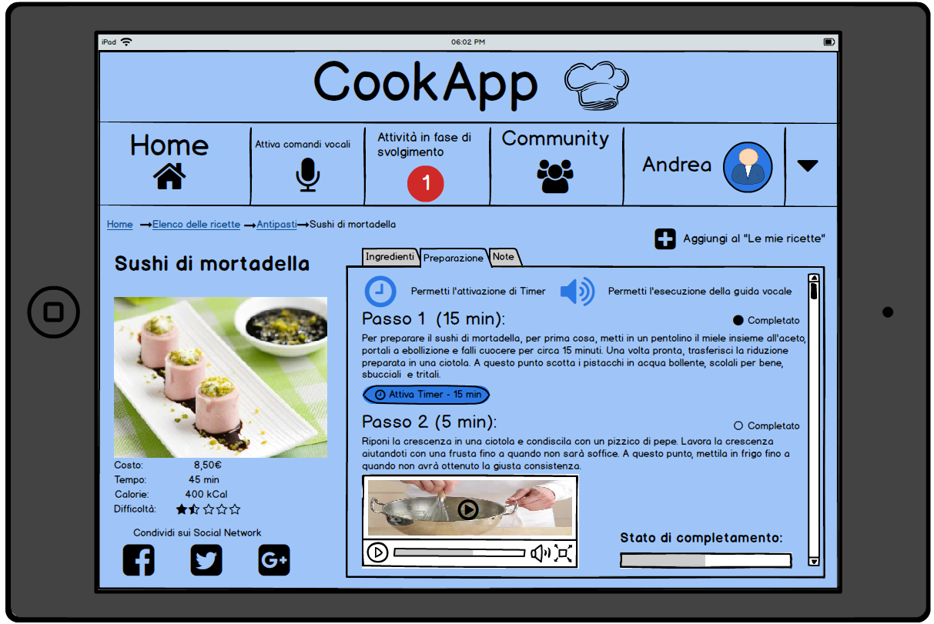
Wireframe Preparazione ricetta
Andrea Sghedoni andrea.sghedoni4@studio.unibo.it HCI - CookApp
Notes:
*
‹#›

Slide 10
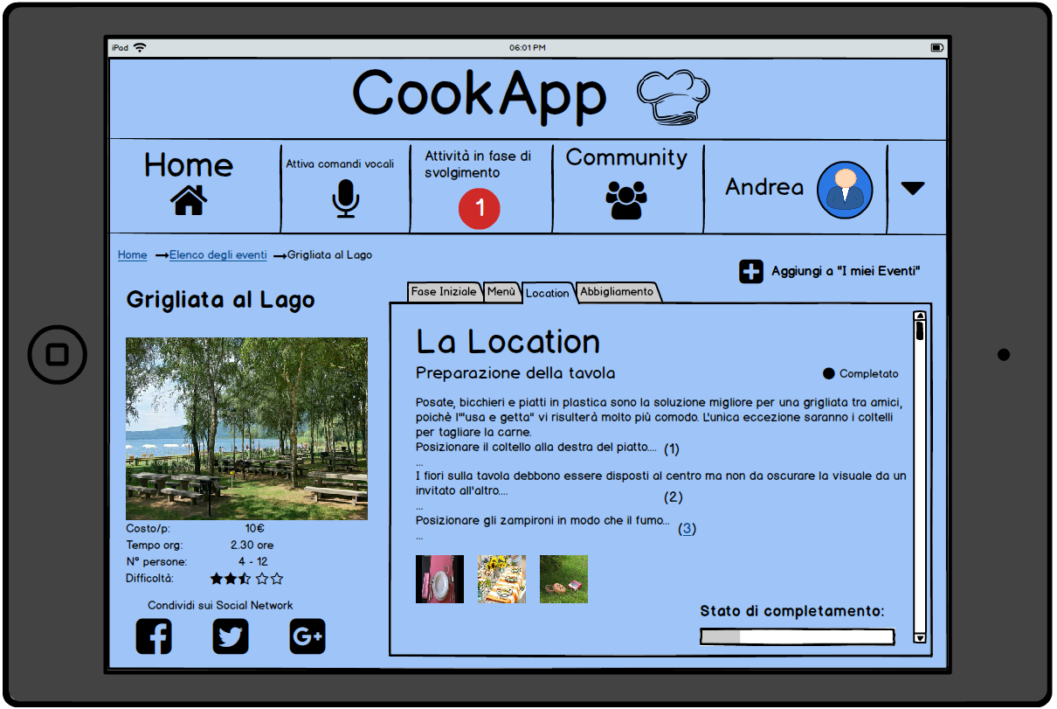
Wireframe Preparazione location evento
Andrea Sghedoni andrea.sghedoni4@studio.unibo.it HCI - CookApp
Notes:
*
‹#›

Slide 11
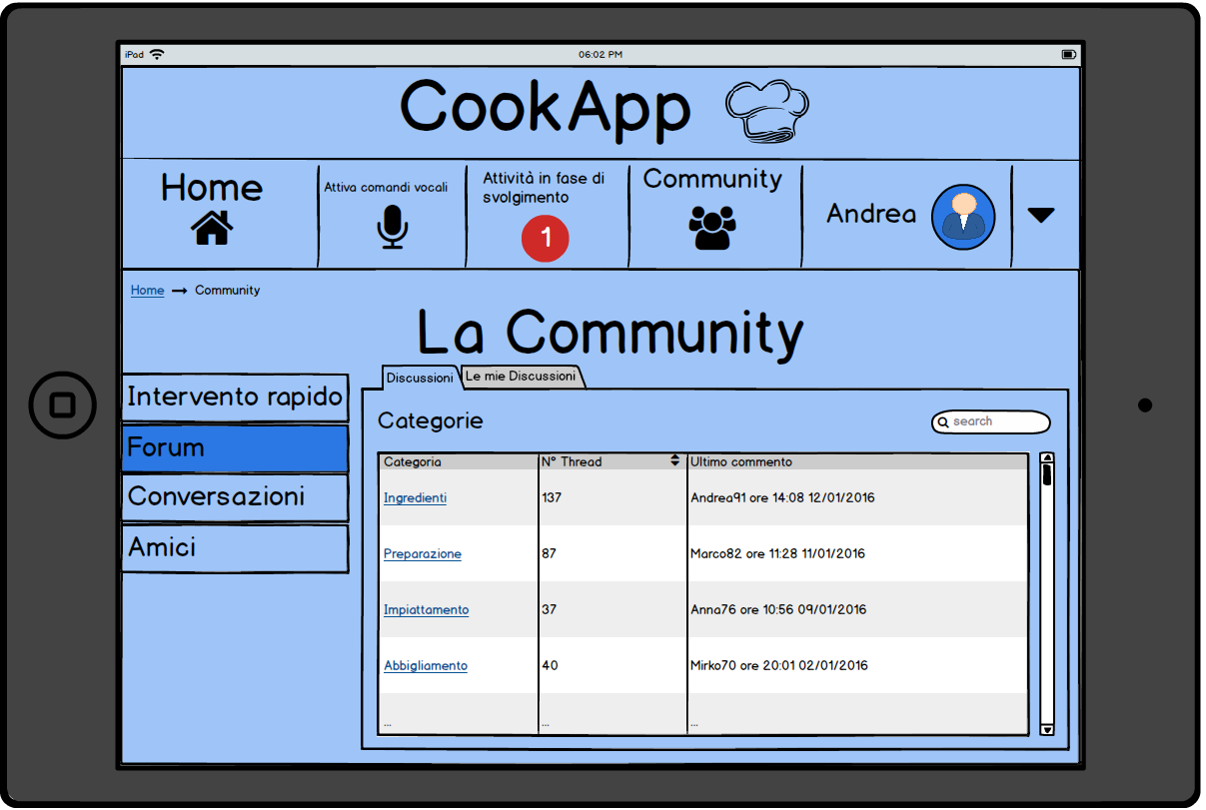
Wireframe Discussioni
Andrea Sghedoni andrea.sghedoni4@studio.unibo.it HCI - CookApp
Notes:
*
‹#›

Slide 12
Testing
ETÀ | SESSO | CAPACITÀ INFORMATICHE | INTERESSE CULINARIO
25 | M | 4 | 3
56 | M | 3 | 3
32 | F | 3 | 1
42 | F | 2 | 4
70 | F | 1 | 4
* Scale da 1 a 5, dove 1 è “molto basso” e 5 “molto alto”
Andrea Sghedoni andrea.sghedoni4@studio.unibo.it HCI - CookApp
Notes:
*
‹#›

Slide 13
Conclusioni
Interazione con possibili utenti e confronto diretto con loro
Analisi dei risultati e correzione degli errori
Rispetto delle linee guida come prerequisito progettuale
Soddisfazione dei Tester nell’usabilità e nelle funzionalità che verrebbero fornite da CookApp, qualora fosse sul mercato
Nel caso in cui CookApp abbia un discreto successo sul mercato si potrebbero prendere in considerazione sviluppi futuri come app native, versioni straniere, percepire gusti utente ecc ecc...
Andrea Sghedoni andrea.sghedoni4@studio.unibo.it HCI - CookApp
Notes:
*
‹#›

